Slide 1
Estimação Visual de Pose 6DoF de Transdutor Ultrassônico e
Registro Espacial 3D de Imagens de Ultrassom para
Inspeção Subaquática por Ensaios Não Destrutivos
Resultados exploratórios
Mestrando: Rhayron de Sousa Nogueira
Orientador: Prof. Dr. Thiago Alberto Rigo Passarin
CPGEI, Universidade Tecnológica Federal do Paraná · LASSIP
Julho de 2026
Notes:
Boa tarde a todos. Meu nome é Rhayron de Sousa Nogueira, sou mestrando do CPGEI da UTFPR, no laboratório LASSIP, sob orientação do professor Thiago Passarin. Hoje vou apresentar o delineamento da minha pesquisa de mestrado e os primeiros resultados exploratórios que já obtivemos. O título do trabalho resume as duas entregas centrais: estimação visual de pose 6DoF de um transdutor ultrassônico, ou seja, a posição e a orientação do transdutor no espaço, estimadas por câmera; e o registro espacial tridimensional das imagens de ultrassom geradas por esse transdutor, no contexto de inspeção subaquática por ensaios não destrutivos. Ao longo da apresentação vou mostrar o problema que motiva o trabalho, a lacuna na literatura, os objetivos, o escopo acordado com o orientador, o pipeline proposto, os experimentos exploratórios que já rodamos com dados reais de tanque e o plano dos próximos experimentos.

Slide 2
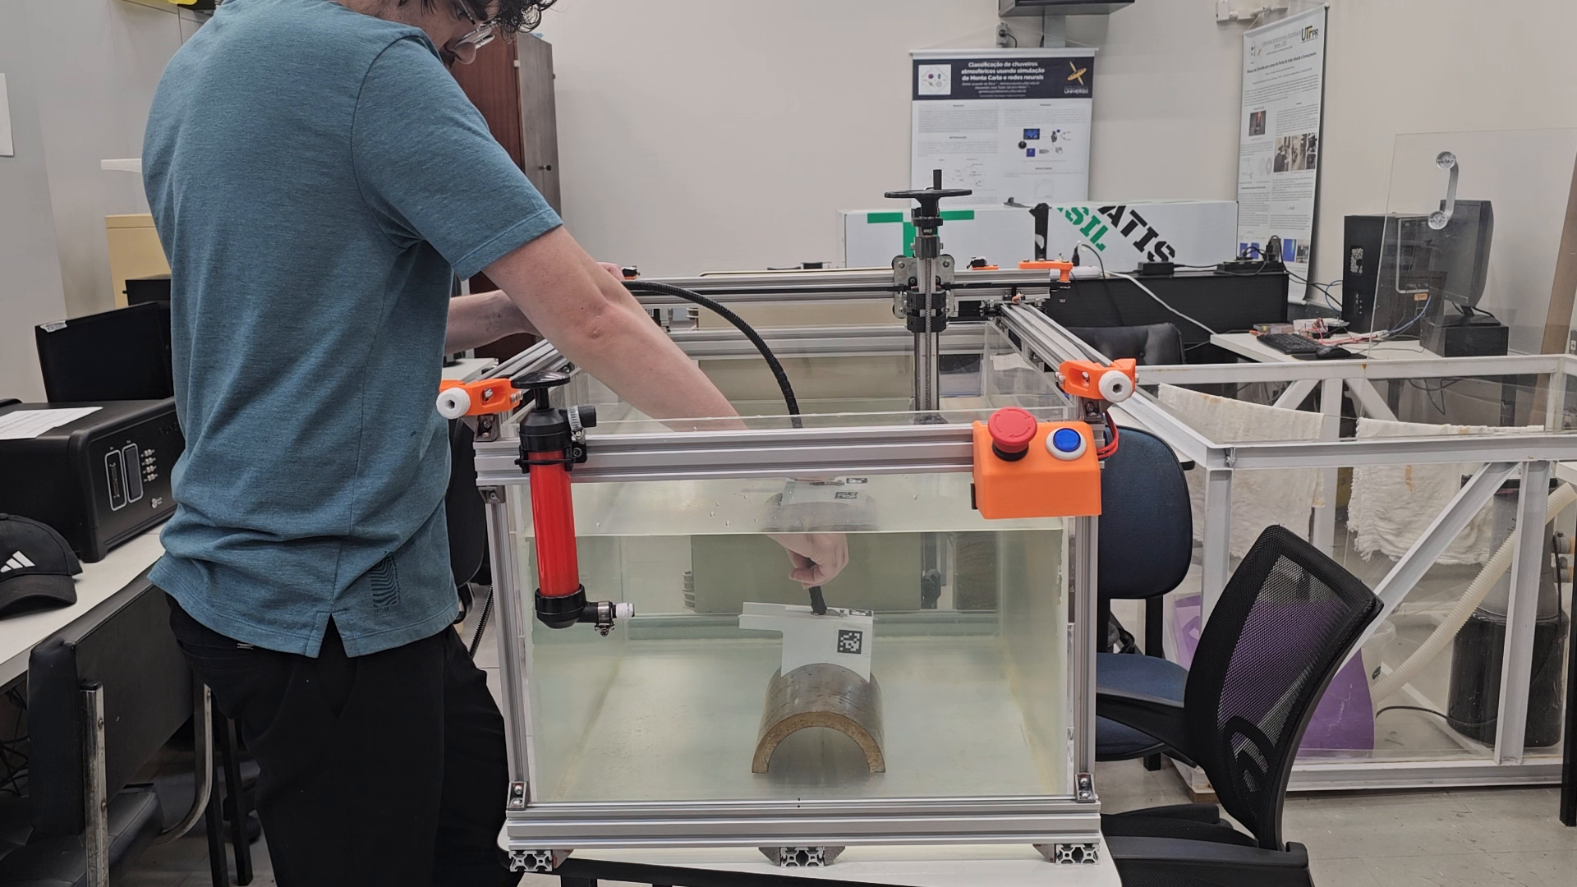
Contexto e problema
END por ultrassom exige rastreabilidade espacial: o valor diagnóstico depende de saber ONDE cada medição foi feita.
Prática atual: encoders, trilhos e scanners eletromecânicos, com restrição de acesso, escorregamento, massa, manutenção e trajetórias rígidas.
Sob a água: turbidez, backscatter, atenuação cromática e refração degradam a alternativa visual.
Proposta: substituir a odometria eletromecânica por estimação visual de pose 6DoF robusta ao meio subaquático.
Aparato exploratório no tanque do LASSIP. Fonte: O autor (2026).
CPGEI/UTFPR · LASSIP · 2
Notes:
Para situar todos: ensaios não destrutivos por ultrassom são a principal técnica para detectar defeitos internos em dutos e estruturas metálicas, como trincas e corrosão, sem danificar a peça. O ponto central deste slide é que a medição ultrassônica só tem valor pleno quando sabemos onde ela foi feita. Um eco que indica uma trinca não serve para decisão de manutenção se não conseguirmos dizer em que ponto da geometria da peça aquela trinca está. Isso se chama rastreabilidade espacial, e é ela que permite comparar inspeções ao longo do tempo e acompanhar a evolução de um defeito.
Hoje essa rastreabilidade é obtida acoplando ao transdutor dispositivos eletromecânicos: encoders, trilhos, correias magnéticas, braços robóticos. Esses aparatos funcionam, mas trazem quatro limitações: restringem o acesso a geometrias complexas; escorregam em superfícies molhadas ou incrustadas, acumulando erro; são pesados, caros e exigem manutenção; e prendem a inspeção a trajetórias pré-programadas, impedindo a inspeção à mão livre.
A alternativa que proponho é visual: uma câmera observa o transdutor e estima, quadro a quadro, sua pose completa, com seis graus de liberdade, três de translação e três de rotação. O desafio é que o ambiente subaquático degrada a imagem: turbidez, espalhamento de luz por partículas, que chamamos de backscatter, perda das cores, principalmente o vermelho, e a refração da luz ao atravessar as interfaces entre ar, vidro e água. A foto à direita mostra o nosso aparato real no tanque do LASSIP, onde os testes exploratórios foram feitos.

Slide 3
Lacuna científica
Visão computacional subaquática
Reconstrução ultrassônica (END)
Interseção: inexplorada
Pose 6DoF submersa, marcadores fiduciais profundos e calibração refrativa, com foco em ROV/AUV e manipulação.
S-scan com foco, TFM e CPWC dependem de posição de aquisição conhecida, hoje suprida por scanners rígidos.
Rastreamento visual profundo subaquático aplicado ao registro espacial 3D de imagens de END, com validação experimental.
Dois corpos de literatura maduros, porém disjuntos.
Validação com âncora experimental: o próprio sistema eletromecânico que se pretende substituir atua como padrão-ouro (ground truth).
CPGEI/UTFPR · LASSIP · 3
Notes:
A revisão de literatura que conduzi mostrou dois campos maduros, mas que não conversam entre si. O primeiro cartão é a visão computacional subaquática: existem trabalhos consistentes de estimação de pose 6DoF debaixo d'água, marcadores fiduciais detectados por redes neurais e calibração que modela a refração. Só que esse corpo de literatura foca em rastrear veículos, como ROVs e AUVs, ou objetos de manipulação, e não instrumentos de medição.
O segundo cartão é a reconstrução ultrassônica para ensaios não destrutivos: técnicas como S-scan com foco, TFM e CPWC, que são sofisticadas acusticamente, mas todas partem de uma premissa: a posição de cada aquisição precisa ser conhecida. E hoje quem fornece essa posição são justamente os scanners rígidos que queremos dispensar.
O terceiro cartão é a interseção: usar rastreamento visual profundo subaquático especificamente para registrar espacialmente imagens de ensaio não destrutivo, com validação experimental. Essa conjunção eu não identifiquei na revisão conduzida. E destaco a última linha do slide, que é um diferencial metodológico do trabalho: a validação usará o próprio sistema eletromecânico existente no laboratório como padrão-ouro. Ou seja, vamos medir o sistema candidato exatamente contra aquilo que ele pretende substituir.

Slide 4
Objetivos
Geral: desenvolver e validar experimentalmente, em tanque de laboratório, um pipeline de estimação visual de pose 6DoF do transdutor e de registro espacial 3D das imagens de ultrassom, robusto às degradações ópticas do meio subaquático.
Caracterizar aparato e estabelecer calibração intrínseca, refrativa e mão-olho (orçamento de erro da referência).
Construir dataset subaquático rotulado: aquisições reais com GT eletromecânico + dados sintéticos com adaptação de domínio.
Implementar e fundir dois estimadores: keypoints densos (estilo PVNet) e fiducial profundo (estilo Deep ChArUco).
Quantificar acurácia e robustez sob turbidez e oclusão controladas, contra a referência eletromecânica.
Implementar o registro espacial 3D e medir o erro de posicionamento de descontinuidades conhecidas.
Ablação: contribuição marginal de calibração refrativa, realce, dados sintéticos e fusão.
CPGEI/UTFPR · LASSIP · 4
Notes:
O objetivo geral, no quadro superior, é desenvolver e validar experimentalmente, em tanque de laboratório, um pipeline que estima a pose 6DoF do transdutor por visão e registra as imagens de ultrassom em três dimensões, de forma robusta às degradações ópticas da água.
Os objetivos específicos desdobram isso em seis entregas. Primeiro, caracterizar o aparato e estabelecer as três calibrações necessárias: a intrínseca da câmera, a refrativa, que modela o desvio da luz nas interfaces, e a chamada mão-olho, que relaciona o referencial da câmera com o do sistema de posicionamento; disso sai um orçamento de erro da referência, ou seja, quanto o nosso padrão-ouro erra. Segundo, construir o conjunto de dados: aquisições reais no tanque com ground truth eletromecânico e dados sintéticos renderizados a partir do CAD, com adaptação de domínio. Terceiro, implementar os dois estimadores de pose, que detalho nos próximos slides, e a fusão entre eles. Quarto, quantificar acurácia e robustez variando turbidez e oclusão de forma controlada, sempre contra a referência eletromecânica. Quinto, implementar o registro 3D e medir o erro de posicionamento usando defeitos conhecidos na amostra. E sexto, estudos de ablação, que isolam a contribuição de cada componente do pipeline, para sabermos o que de fato importa.

Slide 5
Escopo da pesquisa
DENTRO do escopo
FORA do escopo
Fase 1: estimação da pose 6DoF do transdutor por visão computacional (núcleo da dissertação).
Fase 2: posicionamento espacial 3D das imagens de ultrassom, entregues prontas ao pipeline.
Contribuição: estimar onde o transdutor está e usar essa geometria para posicionar as imagens 2D, gerando a representação tridimensional.
Reconstrução das imagens de ultrassom. O método fica em aberto: S-scan com foco (com lente acústica), TFM ou CPWC (sem lente).
Formulação por problemas inversos, que não corresponde à abordagem do grupo.
Pós-processamento das imagens guiado pela pose (ex.: refocalização), registrado como trabalho futuro.
CPGEI/UTFPR · LASSIP · 5
Notes:
Este slide é importante porque delimita com precisão o que a dissertação entrega e o que ela não entrega, conforme acordado com o orientador.
Do lado verde, dentro do escopo: a Fase 1, que é a estimação da pose 6DoF do transdutor por visão computacional, e que é o núcleo da dissertação; e a Fase 2, que é o posicionamento espacial 3D das imagens de ultrassom. Um detalhe fundamental: essas imagens chegam prontas ao meu pipeline. A contribuição, como está escrita no cartão, é primeiro estimar onde o transdutor está e depois usar essa geometria para posicionar as imagens bidimensionais, gerando a representação tridimensional.
Do lado vermelho, fora do escopo: a reconstrução das imagens de ultrassom em si. O método de reconstrução fica deliberadamente em aberto: quando há lente acústica, o grupo utiliza varredura setorial S-scan com foco, com leis focais que consideram todas as refrações; sem lente, provavelmente TFM ou CPWC. Também está fora a formulação por problemas inversos, que não corresponde à abordagem do grupo, e o pós-processamento das imagens guiado pela pose, como refocalização, que fica registrado como estudo futuro.
Essa delimitação decorre das limitações de tempo do mestrado e garante que a pesquisa ataque uma variável de cada vez.

Slide 6
Pipeline proposto
FASE 1: Estimação de pose 6DoF (núcleo)
Aquisição
Realce (opcional)
Dois estimadores
PnP + fusão
Pose 6DoF
Câmera + housing;
calibração intrínseca e refrativa (flat port)
Correção de cor e dehazing (variável de ablação)
Keypoints densos (PVNet);
fiducial profundo (Deep ChArUco)
PnP robusto; fusão ponderada por incerteza
R, t + incerteza,
por quadro
FASE 2: Registro espacial 3D (escopo restrito)
Imagens de US prontas
Transformação rígida
Representação 3D registrada
S-scan, TFM ou CPWC, produzidas pelos métodos consolidados do laboratório (fora do escopo)
Cada imagem 2D posicionada no referencial da peça pela pose do instante de aquisição
Composição volumétrica sobre o modelo da peça; avaliação com descontinuidades conhecidas
Validação: pose visual × referência eletromecânica (o dispositivo a ser substituído é o padrão-ouro do laboratório).
CPGEI/UTFPR · LASSIP · 6
Notes:
Aqui está a arquitetura completa do que será construído, nas duas fases.
Na Fase 1, da esquerda para a direita: a aquisição, com câmera em housing e as calibrações intrínseca e refrativa, porque a janela plana do housing viola o modelo de câmera convencional; uma etapa opcional de realce de imagem, correção de cor e remoção de véu, que será tratada como variável de ablação, ou seja, mediremos se ela ajuda ou não; em seguida os dois estimadores em paralelo, um por keypoints densos no estilo PVNet e outro por marcador fiducial profundo no estilo Deep ChArUco; depois a recuperação da pose por PnP, que é o algoritmo que resolve a pose a partir de correspondências entre pontos 3D conhecidos e suas projeções 2D, com fusão das duas fontes ponderada por incerteza. A saída é a pose 6DoF por quadro, rotação e translação, acompanhada de incerteza.
Na Fase 2: as imagens de ultrassom chegam prontas, produzidas pelos métodos consolidados do laboratório; cada imagem 2D sofre uma transformação rígida para o referencial da peça, usando a pose do instante em que foi adquirida; e a composição de todas gera a representação 3D registrada, avaliada com descontinuidades conhecidas da amostra.
Na linha de baixo está a âncora de validação de todo o trabalho: cada pose visual será comparada com a pose da referência eletromecânica.

Slide 7
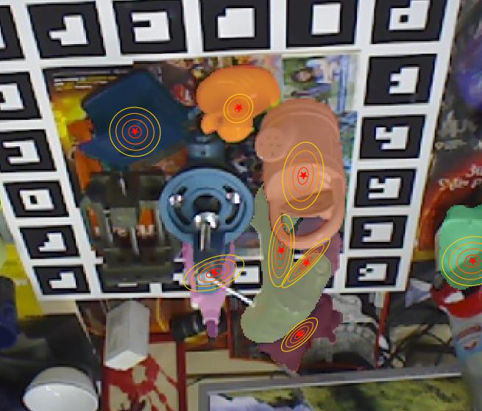
Fundamentação: keypoints por votação densa (PVNet)
Cada pixel do objeto vota na posição 2D dos keypoints via vetores unitários; interseção robusta por RANSAC.
Tolerante a oclusão e truncamento: pixels visíveis continuam votando em pontos fora da região visível.
Pose recuperada por PnP sobre os keypoints votados, sem depender de textura natural do alvo.
Papel no pipeline: estimador markerless quando o marcador estiver ocluído ou ilegível.
Hipóteses de keypoints por votação densa. Fonte: adaptado de Peng et al. (2019).
CPGEI/UTFPR · LASSIP · 7
Notes:
Agora os dois pilares técnicos da Fase 1. O primeiro é a PVNet, publicada por Peng e colaboradores na CVPR de 2019. A ideia central: em vez de detectar pontos de interesse diretamente, a rede prevê, para cada pixel que pertence ao objeto, um vetor unitário apontando para cada ponto-chave. A localização de cada ponto-chave é então obtida por votação: os vetores de todos os pixels são intersectados de forma robusta usando RANSAC, que descarta votos inconsistentes.
A imagem à direita mostra essas hipóteses de votação: as elipses indicam a distribuição das hipóteses para cada ponto-chave. A propriedade que nos interessa é a tolerância à oclusão: mesmo que metade do objeto esteja encoberta, os pixels visíveis continuam votando corretamente, inclusive em pontos-chave que estão na parte encoberta. Com os pontos-chave votados, a pose é recuperada por PnP, sem depender de textura natural do alvo, o que é relevante porque nosso transdutor e a braçadeira são objetos lisos e pouco texturizados.
No pipeline, esse ramo cumpre o papel de estimador sem marcador: é ele que deve manter a pose quando o marcador fiducial estiver ocluído, sujo ou ilegível.

Slide 8
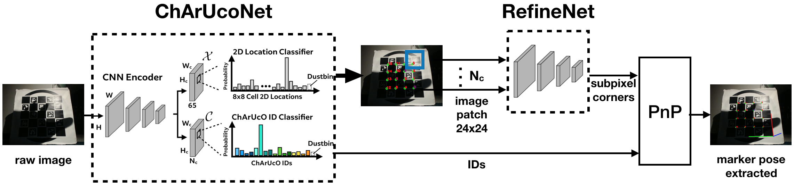
Fundamentação: detecção fiducial profunda (Deep ChArUco)
ChArUcoNet + RefineNet: detecção e refinamento subpixel em iluminação severa. Fonte: Hu et al. (2019).
Detectores heurísticos clássicos falham sob blur, sombra e baixo contraste; o detector aprendido mantém a operação nessas condições.
Extensões (DeepArUco++) aprimoram cantos sob desfoque e iluminação adversa; marcadores ativos mitigam backscatter.
Papel no pipeline: fonte de pose de alto contraste fixada à braçadeira do transdutor, robusta à turbidez.
CPGEI/UTFPR · LASSIP · 8
Notes:
O segundo pilar é o Deep ChArUco, de Hu e colaboradores, também CVPR 2019. O diagrama, retirado do artigo original, mostra o pipeline: uma primeira rede, a ChArUcoNet, detecta os pontos do tabuleiro na imagem bruta; os patches em torno de cada detecção passam por uma segunda rede, a RefineNet, que refina a posição de cada canto com precisão subpixel; e os cantos refinados alimentam o PnP, que extrai a pose do marcador.
Por que substituir o detector clássico? Porque os detectores heurísticos, baseados em binarização e contornos, falham sob desfoque de movimento, sombras e baixo contraste; o detector aprendido mantém a operação nessas condições, que são exatamente as condições subaquáticas. Trabalhos posteriores, como o DeepArUco++, de Berral-Soler e colaboradores, melhoram ainda mais a detecção de cantos sob iluminação adversa, e há também a linha de marcadores ativos, autoiluminados, que reduz a dependência da iluminação externa, principal fonte de backscatter.
No pipeline, este ramo é a fonte de pose de alto contraste: um marcador de geometria conhecida fixado rigidamente à braçadeira do transdutor.

Slide 9
Hipóteses
H1
H2
A combinação keypoints densos + fiducial profundo é mais robusta sob turbidez e oclusão crescentes do que cada estratégia isolada.
A calibração refrativa explícita reduz significativamente o erro métrico de pose frente ao modelo pinhole com distorção radial.
H3
H4
Dados sintéticos com adaptação de domínio melhoram a acurácia em dados reais e reduzem o custo de anotação.
O registro 3D guiado pela pose visual atinge erro compatível com a referência eletromecânica, dentro de tolerância especificada.
Cada hipótese vincula-se a experimentos e métricas pré-definidos.
CPGEI/UTFPR · LASSIP · 9
Notes:
A pesquisa é organizada em quatro hipóteses testáveis, cada uma vinculada a experimentos e métricas pré-definidos no delineamento.
H1: a combinação dos dois estimadores, keypoints densos e fiducial profundo, é mais robusta sob turbidez e oclusão crescentes do que qualquer um deles isolado. A intuição é a complementaridade: o fiducial domina quando o marcador está visível; os keypoints seguram quando o marcador está ocluído.
H2: a calibração refrativa explícita, que modela fisicamente o caminho da luz pelas interfaces ar, vidro e água, reduz significativamente o erro métrico de pose em relação ao modelo pinhole com distorção radial comum. Sem isso, qualquer ganho de robustez das redes não se converte em acurácia em milímetros.
H3: dados sintéticos com adaptação de domínio melhoram a acurácia em dados reais e reduzem o custo de anotação, que para pose 6DoF é proibitivo de fazer à mão.
H4: o registro 3D guiado pela pose visual atinge erro compatível com o obtido pela referência eletromecânica, dentro de uma tolerância que será especificada em função da resolução da técnica ultrassônica. H4 é, na prática, o teste da hipótese central do trabalho.

Slide 10
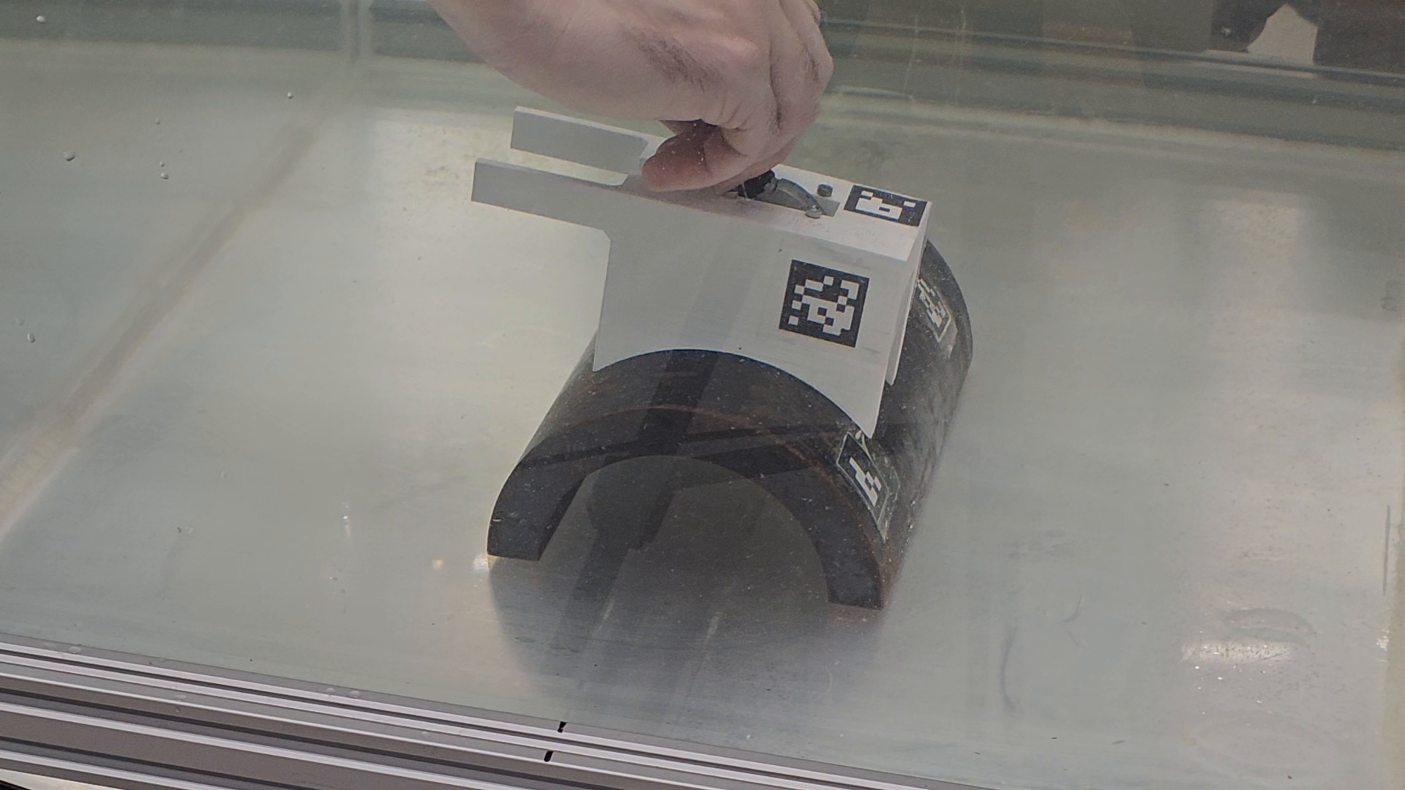
Insumos experimentais disponíveis
13 vídeos exploratórios: 1080p @ 60 fps, 7,6–18,8 s, câmera externa ao tanque (refração ar–vidro–água).
12 aquisições ultrassônicas (.m2k): FMC completo 64×64, 125 MHz, indexadas por tempo (16 s), caracterizando varredura freehand sem encoder.
Marcadores: ArUco 7×7 (ID 0) e 5×5 (ID 3) na braçadeira; amostra de tubulação de aço como alvo.
Limitação conhecida: sem ground truth sincronizados nos experimentos; dados usados para exploração e não para validação.
Conjunto transdutor/braçadeira sobre a amostra. Fonte: O autor (2026).
CPGEI/UTFPR · LASSIP · 10
Notes:
Antes dos resultados, o que temos de dados hoje. Em 27 de maio deste ano fizemos uma campanha exploratória no tanque do LASSIP, com apoio da equipe do laboratório. Dela saíram dois conjuntos pareados.
Primeiro, 13 vídeos em full HD a 60 quadros por segundo, com duração entre 8 e 19 segundos, filmados com a câmera fora do tanque, através da parede de vidro. Isso significa que o caminho óptico já inclui as refrações ar, vidro e água, o caso que a calibração refrativa terá de tratar.
Segundo, 12 aquisições ultrassônicas no formato m2k do sistema M2M. Cada uma é uma captura FMC completa, Full Matrix Capture, com 64 disparos vezes 64 elementos, amostrada a 125 megahertz, e indexada por tempo, 16 segundos, sem nenhum eixo de encoder. Ou seja, são varreduras genuinamente à mão livre: exatamente o cenário que a pose visual precisa resolver.
Na braçadeira há marcadores ArUco de dois dicionários, um 7 por 7 e um 5 por 5, e a amostra é um segmento de tubulação de aço, visível na foto.
A limitação desta campanha é declarada: não há ground truth sincronizado. Por isso estes dados sustentam exploração e desenvolvimento, não validação metrológica. A validação virá da campanha com referência eletromecânica.

Slide 11
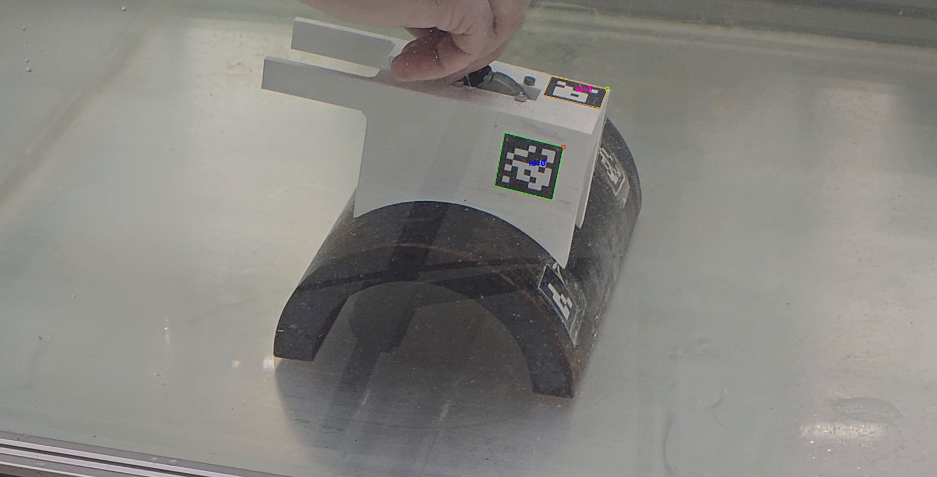
Baseline do detector clássico
ArUco/OpenCV em todos os 13 vídeos: detecção de 98–100% em 12 vídeos (água limpa).
No vídeo de menor nitidez a taxa cai para 60%; a degradação é mensurável no próprio aparato.
Marcadores menores nunca detectados pelo método clássico.
Pipeline completo (vídeo → detecção → PnP → trajetória) validado ponta a ponta: 0 falhas de PnP em 126 poses.
Detecção sobre frame (7×7 em verde, 5×5 em laranja). Fonte: O autor (2026).
Em água limpa o detector clássico não é o gargalo; o ganho do detector profundo aparece nos regimes degradados.
CPGEI/UTFPR · LASSIP · 10
Notes:
Antes dos resultados, o que temos de dados hoje. Em 27 de maio deste ano fizemos uma campanha exploratória no tanque do LASSIP, com apoio da equipe do laboratório. Dela saíram dois conjuntos pareados.
Primeiro, 13 vídeos em full HD a 60 quadros por segundo, com duração entre 8 e 19 segundos, filmados com a câmera fora do tanque, através da parede de vidro. Isso significa que o caminho óptico já inclui as refrações ar, vidro e água, o caso que a calibração refrativa terá de tratar.
Segundo, 12 aquisições ultrassônicas no formato m2k do sistema M2M. Cada uma é uma captura FMC completa, Full Matrix Capture, com 64 disparos vezes 64 elementos, amostrada a 125 megahertz, e indexada por tempo, 16 segundos, sem nenhum eixo de encoder. Ou seja, são varreduras genuinamente à mão livre: exatamente o cenário que a pose visual precisa resolver.
Na braçadeira há marcadores ArUco de dois dicionários, um 7 por 7 e um 5 por 5, e a amostra é um segmento de tubulação de aço, visível na foto.
A limitação desta campanha é declarada: não há ground truth sincronizado. Por isso estes dados sustentam exploração e desenvolvimento, não validação metrológica. A validação virá da campanha com referência eletromecânica.

Slide 12
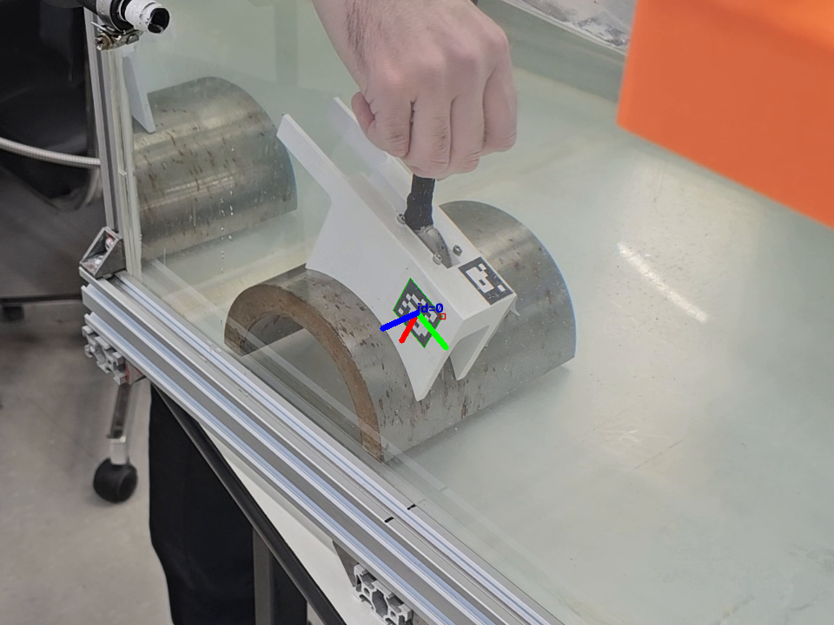
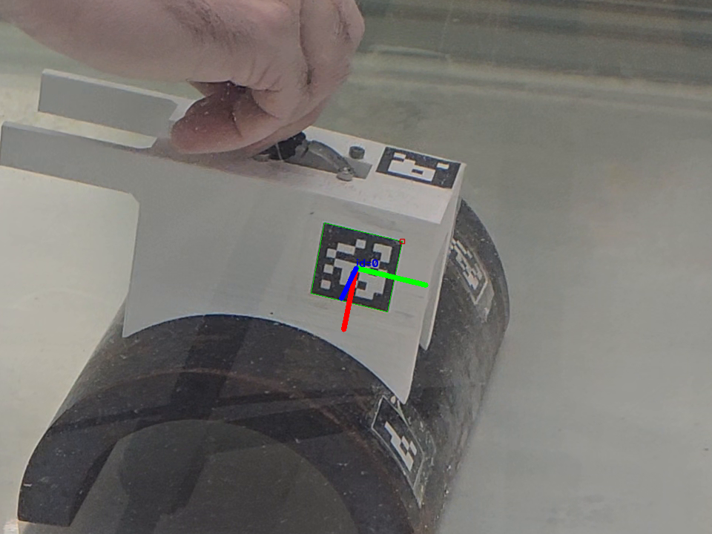
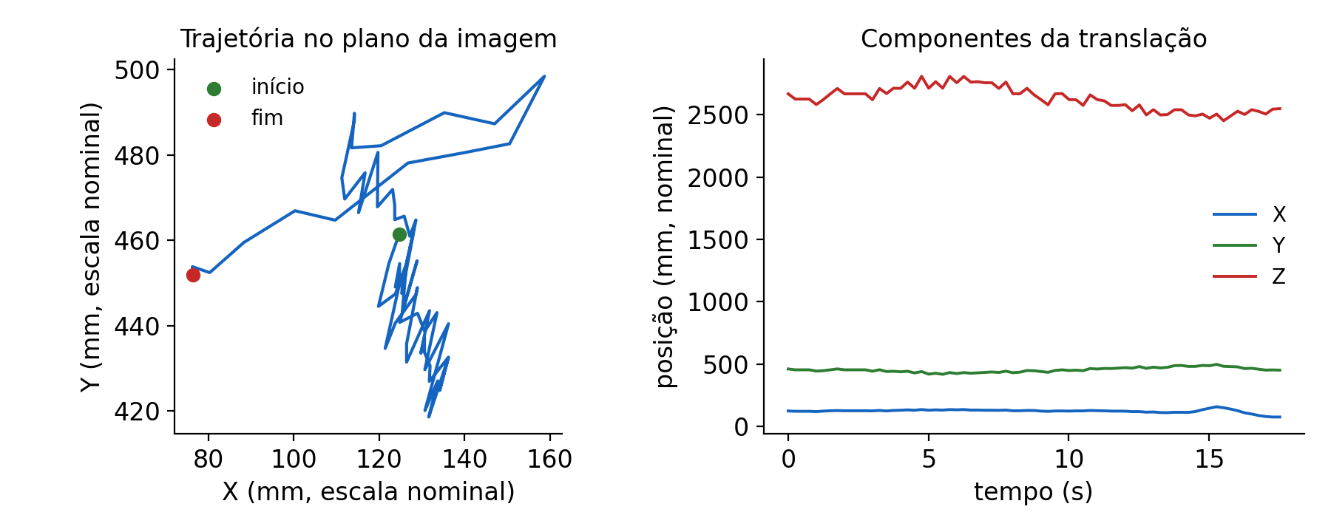
Detecção de pose 6DoF
Intrínsecos nominais, escala não métrica. A calibração converte estas poses para milímetros.
Eixos da pose (PnP) sobre o marcador: condição clara e condição escura. Fonte: O autor (2026).
Trajetória freehand estimada quadro a quadro (71 poses).
CPGEI/UTFPR · LASSIP · 12
Notes:
Este slide mostra a pose sendo de fato estimada nos nossos dados. Nas duas fotos, os eixos coloridos desenhados sobre o marcador representam a pose completa recuperada pelo PnP: a origem no centro do marcador e os três eixos de orientação. À esquerda, uma condição clara; à direita, uma condição escura. Em ambas o sistema resolve a pose.
Embaixo, a trajetória de uma varredura à mão livre reconstruída quadro a quadro: 71 poses de um dos vídeos. O gráfico da esquerda mostra o percurso no plano da imagem, com início em verde e fim em vermelho; o da direita mostra as três componentes da translação ao longo do tempo.
Uma ressalva importante, destacada em vermelho no slide: estas poses usam parâmetros intrínsecos nominais da câmera, porque a calibração ainda não foi feita. Portanto a escala é nominal, não métrica. Os valores em milímetros são indicativos de forma, não de medida. É justamente o Experimento 0, de calibração, que converterá estas trajetórias para milímetros reais. O que este slide demonstra é a viabilidade do caminho completo nos dados reais.

Slide 13
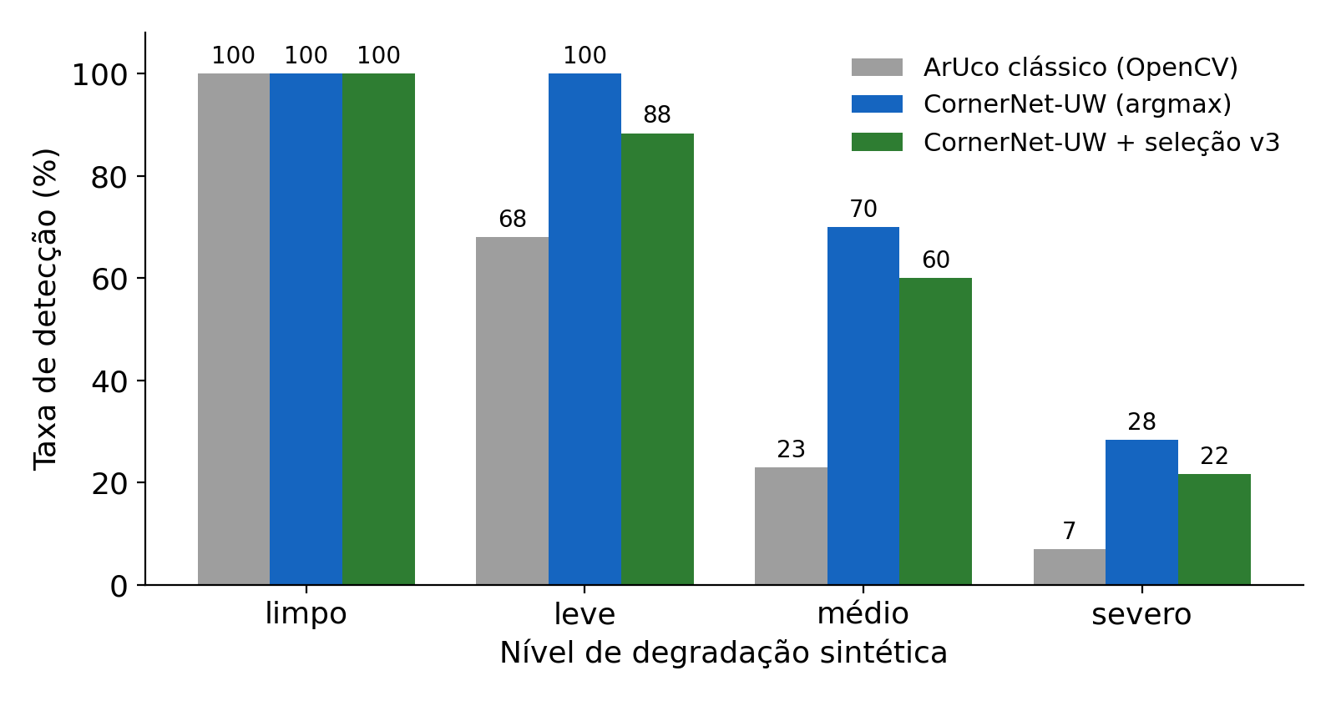
Detector profundo de cantos (CornerNet-UW)
Treino: 3.906 frames pseudo-rotulados pelo OpenCV + degradação sintética (estratégia DeepArUco).
Partição por vídeo (anti-vazamento); GPU local, ~19 min.
Rede mantém detecção onde o clássico colapsa: 66% vs 19,5% (médio), 30% vs 5,5% (severo) em n=200.
Localização mediana ~1 px onde detecta.
Taxa de detecção por nível de degradação sintética (teste: vídeos nunca vistos, n=60). Fonte: O autor (2026).
CPGEI/UTFPR · LASSIP · 13
Notes:
Aqui está o primeiro treinamento de rede neural do projeto. Como não temos ground truth, usamos uma estratégia da literatura do DeepArUco: pseudo-rótulos. O detector clássico, que funciona muito bem em quadros limpos, rotulou 3.906 quadros automaticamente. Sobre esses quadros aplicamos degradação sintética agressiva durante o treino: escurecimento, borramento, véu de espalhamento simulando backscatter e ruído. Assim a rede aprende a detectar em condições onde o próprio rotulador falharia. A partição dos dados foi feita por vídeo, nunca por quadro, para impedir vazamento entre treino e teste; o teste usa dois vídeos que a rede nunca viu.
O gráfico compara as taxas de detecção por nível de degradação. Em limpo, todos empatam em 100 por cento. Conforme a degradação aumenta, o detector clássico, em cinza, despenca: 19,5 por cento no nível médio e 5,5 no severo, medidos em 200 amostras. A rede, em azul, mantém 66 e 30 por cento. Isso é um fator de mais de três vezes no nível médio. E onde detecta, a rede localiza os cantos com mediana em torno de 1 pixel.
O treino levou cerca de 19 minutos em uma GPU comum, o que mostra que o ciclo de experimentação é barato e repetível.

Slide 14
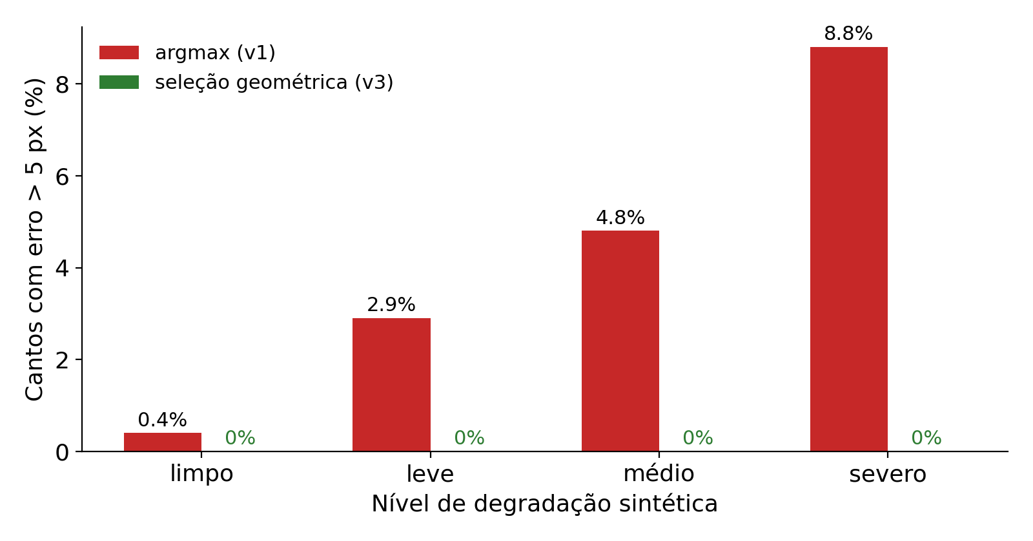
Rejeição de outliers por seleção de picos
Resultado negativo: o refinador subpixel (±12 px) partia de diagnóstico enviesado pela média; a mediana real já era de ~1 px.
Problema verdadeiro: 3–9% de picos catastróficos (~90 px).
Solução v3: top-3 picos por canto com validação decodificando os bits do marcador; outliers eliminados (0%) e P90 < 2 px em todos os níveis.
Custo: rejeição de 0 a 12 p.p. de quadros, recuperável por filtragem temporal a 60 fps.
Cantos catastróficos (>5 px) antes e depois da seleção geométrica com validação por decodificação. Fonte: O autor (2026).
CPGEI/UTFPR · LASSIP · 14
Notes:
Este slide traz duas lições, uma negativa e uma positiva, e faço questão de apresentar as duas.
A negativa: implementamos um refinador subpixel de segundo estágio e ele não funcionou. A investigação mostrou o porquê: o diagnóstico que motivou o refinador estava enviesado pela métrica média. A média do erro de canto era alta, na casa de 20 pixels, mas a mediana real já era de cerca de 1 pixel. O problema não era o caso típico: eram de 3 a 9 por cento de cantos catastróficos, com erro em torno de 90 pixels, quando a rede escolhe um pico errado, por exemplo um reflexo. Um refinador com alcance de 12 pixels não corrige um erro de 90. Resultado negativo documentado, e uma lição metodológica: diagnóstico exige olhar a distribuição do erro, não só a média.
A positiva: a solução correta não exigiu retreinar nada. Em vez de aceitar o pico mais forte de cada canto, extraímos os três picos mais fortes, montamos as combinações geometricamente plausíveis e validamos cada candidata decodificando os bits internos do marcador, que são conhecidos. Se nenhuma combinação decodifica, o quadro é rejeitado. O gráfico mostra o efeito: os cantos catastróficos caem de até 8,8 por cento para zero em todos os níveis. O custo é a rejeição de até 12 pontos percentuais de quadros, o que a 60 quadros por segundo é recuperável por filtragem temporal. Para o PnP, essa troca é claramente vantajosa: um quadro rejeitado não contamina a pose; um canto a 90 pixels destruiria a pose silenciosamente.

Slide 15
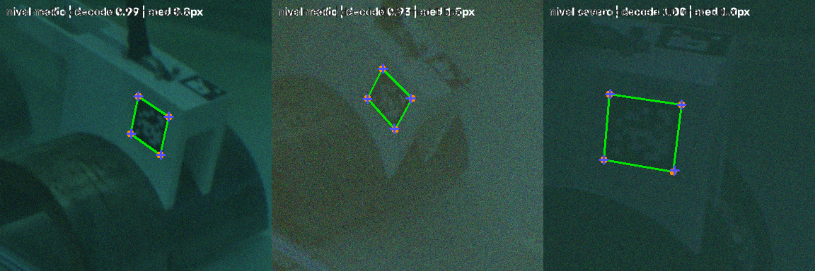
Detecções da rede sob degradação
Quadrilátero selecionado pela v3 (verde) e pseudo-rótulo de referência (cruzes), em níveis médio e severo, condições em que o detector clássico falha. Fonte: O autor (2026).
Cada detecção é validada fisicamente: os bits internos do quadrilátero devem decodificar como o marcador ID 0 (score de decode indicado em cada exemplo).
CPGEI/UTFPR · LASSIP · 15
Notes:
Estas são três detecções reais do sistema completo, rede mais seleção de picos, nos vídeos de teste, que a rede nunca viu no treino. Os dois primeiros exemplos estão no nível médio de degradação e o terceiro no severo. São condições em que o detector clássico praticamente não opera.
Em cada exemplo, o quadrilátero verde com cantos em laranja é o que o sistema detectou; as cruzes são o pseudo-rótulo de referência obtido do quadro limpo correspondente. Os quadriláteros coincidem com as cruzes, com erro mediano de cerca de 1 pixel, indicado no topo de cada imagem.
E destaco o número de decode em cada exemplo: cada detecção só é aceita se os bits internos do quadrilátero decodificarem como o marcador de identidade zero, que é o marcador que sabemos estar na braçadeira. Isso significa que a confiança de cada detecção não é uma probabilidade aprendida pela rede, e sim uma verificação física contra um padrão conhecido. Essa propriedade será valiosa na fusão da Fase 1, porque dá um critério objetivo para ponderar as fontes de pose.

Slide 16
Conclusão
100%
Pipeline ponta a ponta vídeo → detecção → PnP → trajetória, validado nos dados reais do tanque.
0%
Cantos catastróficos após v3 picos errados eliminados por validação física (decode do marcador).
3,4×
Detecção sob degradação média rede profunda vs detector clássico (66% vs 19,5%).
~1 px
Mediana de localização precisão compatível com uso em PnP, mesmo sob degradação.
Limitações: degradação sintética (não turbidez real), pseudo-rótulos como teto de acurácia e ausência de ground truth metrológico, a serem tratadas na próxima fase experimental.
CPGEI/UTFPR · LASSIP · 16
Notes:
Consolidando o que os exploratórios estabeleceram. Primeiro número: 100 por cento do pipeline funcionando de ponta a ponta nos dados reais do tanque, de vídeo a trajetória. Segundo: zero por cento de cantos catastróficos após a seleção geométrica com validação por decodificação. Terceiro: três vírgula quatro vezes mais detecção que o método clássico sob degradação média. Quarto: mediana de localização em torno de 1 pixel, que é compatível com uso em PnP.
Com a mesma clareza, as limitações, na linha vermelha: a degradação usada é sintética, não é turbidez real medida em NTU; os pseudo-rótulos definem um teto de acurácia, porque a rede não pode ser melhor avaliada do que a qualidade dos rótulos; e não há ground truth metrológico nesta fase. Essas três limitações não são defeitos do trabalho: são exatamente o que a próxima fase experimental foi desenhada para tratar. Os exploratórios cumpriram seu papel: reduziram risco técnico, estabeleceram baselines medidas no nosso aparato e validaram as decisões de arquitetura antes dos experimentos caros.

Slide 17
Próximos experimentos práticos
1
Exp. 0: calibração e orçamento de erro (etapa bloqueante). intrínseca em ar, refrativa (flat port), mão-olho; nada com GT antes de fechar a cadeia de referenciais.
2
Aquisições com ground truth eletromecânico. trajetórias × iluminação × turbidez (NTU medido) × oclusão controlada; sincronização por LED no quadro.
3
Turbidez real em degraus (NTU). substituir degradação sintética por física: curvas de desempenho por NTU (Exps. 1–2, H1).
4
CAD da braçadeira → dados sintéticos + PVNet. renderização com pose exata (BlenderProc), adaptação de domínio com os frames reais (H3); treino do ramo markerless.
5
Comparação com DeepArUco++ pré-treinado. decisão build vs buy com medição, antes de evoluir a rede própria.
6
Fusão e registro 3D (Exps. 5–6). fusão ponderada por incerteza (H1) e erro de posicionamento de descontinuidades conhecidas (H4).
CPGEI/UTFPR · LASSIP · 17
Notes:
O plano prático, em ordem de dependência.
Item um, o Experimento 0, que é bloqueante: calibração intrínseca em ar, calibração refrativa da configuração câmera, vidro e água, e calibração mão-olho entre câmera, scanner e peça. Disso sai o orçamento de erro da referência. Nada com ground truth é adquirido antes disso, porque erro sistemático na cadeia de referenciais contaminaria todas as comparações.
Item dois, a campanha de aquisições com ground truth eletromecânico: matriz de trajetórias, iluminação, turbidez e oclusão, com sincronização entre câmera e scanner por LED visível no quadro.
Item três, turbidez real em degraus medidos em NTU com turbidímetro, substituindo a degradação sintética pela física e gerando as curvas de desempenho por nível.
Item quatro, o CAD da braçadeira, que destrava a renderização sintética com pose exata e o treino do ramo PVNet, testando a hipótese H3.
Item cinco, a comparação com o DeepArUco++ pré-treinado, uma decisão de construir versus adotar, tomada com medição.
E item seis, a fusão das duas fontes de pose e o registro 3D com defeitos conhecidos, fechando H1 e H4.

Slide 18
Referências
BERRAL-SOLER, R. et al. DeepArUco++: improved detection of square fiducial markers in challenging lighting conditions. Image and Vision Computing, v. 152, 105313, 2024.
HU, D.; DETONE, D.; MALISIEWICZ, T. Deep ChArUco: dark ChArUco marker pose estimation. In: IEEE/CVF CONFERENCE ON COMPUTER VISION AND PATTERN RECOGNITION (CVPR), 2019. Proceedings [...]. Long Beach: IEEE, 2019.
PENG, S. et al. PVNet: pixel-wise voting network for 6DoF pose estimation. In: IEEE/CVF CONFERENCE ON COMPUTER VISION AND PATTERN RECOGNITION (CVPR), 2019. Proceedings [...]. Long Beach: IEEE, 2019.
RISHOLM, P. et al. Underwater marker-based pose-estimation with associated uncertainty. In: IEEE/CVF INTERNATIONAL CONFERENCE ON COMPUTER VISION WORKSHOPS (ICCVW), 2021. Proceedings [...]. IEEE, 2021.
SEEGRÄBER, F. et al. A calibration tool for refractive underwater vision. In: IEEE/CVF INTERNATIONAL CONFERENCE ON COMPUTER VISION WORKSHOPS (ICCVW), 2025. Proceedings [...]. IEEE, 2025.
CPGEI/UTFPR · LASSIP · 18
Notes:
Estas são as referências citadas na apresentação, nas normas da ABNT: os dois artigos fundadores das arquiteturas que adotamos como base, PVNet e Deep ChArUco, ambos da CVPR de 2019; o DeepArUco++, de 2024, que estende a detecção fiducial para iluminação adversa; e os trabalhos de estimação de pose subaquática com marcadores e de calibração refrativa.
Registro uma prática do projeto: toda referência passa por verificação individual de DOI, autoria e ano contra a fonte original antes da versão final da dissertação.
Com isso encerro. Em resumo: o problema é dar rastreabilidade espacial à inspeção ultrassônica subaquática sem depender de aparato eletromecânico; a proposta é um pipeline de pose visual robusto ao meio aquático que posiciona em 3D imagens de ultrassom entregues prontas; os exploratórios já demonstraram o pipeline funcionando em dados reais e um detector que opera onde o clássico falha; e o próximo passo é a calibração e a campanha com ground truth, que transformam esses resultados em números metrológicos. Obrigado. Fico à disposição para perguntas.

